Slide 1
El Patrón Repositorio
Rai Mengoa Padilla

Slide 2
Contexto
En muchas aplicaciones, la lógica de negocio tiene acceso a datos de almacenes de datos, tales como bases de datos, listas de SharePoint, o servicios web. acceder directamente a los datos puede dar lugar a lo siguiente:
  código duplicado
  Un mayor potencial de errores de programación
  tipificación débil de los datos de negocio
  Dificultad en la centralización de las políticas relacionadas con los datos, tales como el almacenamiento en caché
  Una incapacidad para probar fácilmente la lógica de negocio en forma aislada de las dependencias externas

Slide 3
Objetivos
Utilice el patrón de repositorio para lograr uno o más de los siguientes objetivos:
  Desea maximizar la cantidad de código que puede ser probado con la automatización y para aislar la capa de datos para apoyar las pruebas unitarias.
  Se accede a la fuente de datos desde muchos lugares y desea aplicar las reglas de acceso, consistentes gestionados de forma centralizada y la lógica.
  Desea implementar una estrategia y centralizar el almacenamiento en caché de la fuente de datos.
  ¿Quieres mejorar la mantenibilidad y la legibilidad del código mediante la separación de la lógica de negocio a partir de datos o la lógica de acceso al servicio.
  Desea utilizar las entidades empresariales que están fuertemente tipado para que pueda identificar los problemas en tiempo de compilación en lugar de en tiempo de ejecución.
  Que desea asociar un comportamiento con los datos relacionados. Por ejemplo, se desea calcular los campos o hacer cumplir las complejas relaciones o reglas de negocio entre los elementos de datos dentro de una entidad.
  Que desea aplicar un modelo de dominio para simplificar la lógica de negocio compleja.

Slide 4
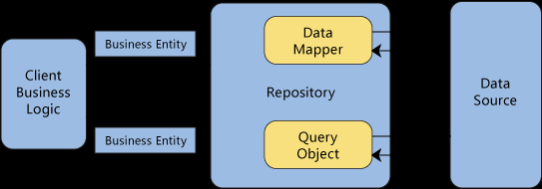
Solución
El Patrón repositorio es un mediador entre la capa de fuente de datos y las capas de negocio de la aplicación. Se consulta la fuente de datos para los datos, los mapas de los datos del origen de datos para una entidad comercial, y persiste cambios en la empresa a la fuente de datos. Un repositorio separa la lógica del negocio de las interacciones con el origen de datos subyacente o servicio Web.

Slide 5
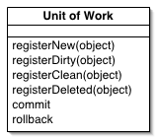
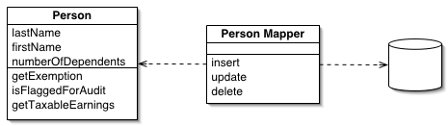
Solución / Patrones relacionados
Unit of Work (Unidad de trabajo )
Este patrón se describe cómo asignar datos a diferentes esquemas. A menudo se utiliza para asignar entre un almacén de datos y un modelo de dominio.
Data Mapper (Asignador de datos)
Este patrón se describe cómo asignar datos a diferentes esquemas. A menudo se utiliza para asignar entre un almacén de datos y un modelo de dominio.

Slide 6
Ejemplo (Adaptado)

Slide 7
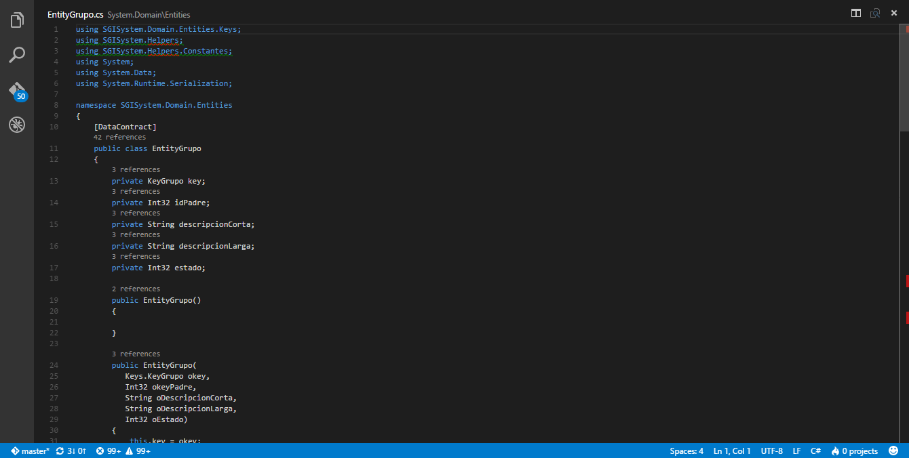
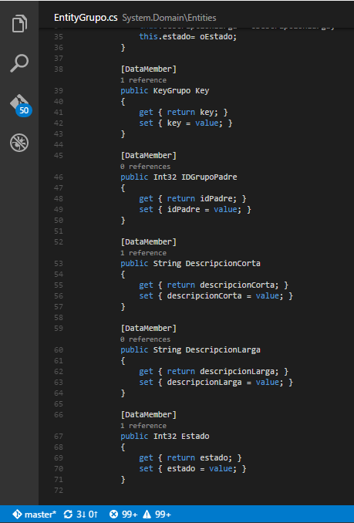
Ejemplo / Mapeo de Datos

Slide 8
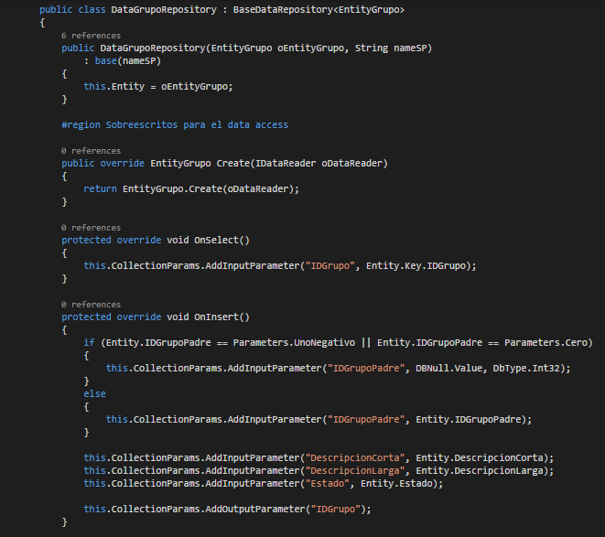
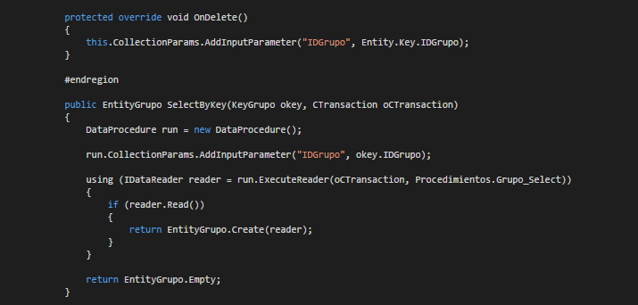
Ejemplo / Data Access

Slide 9
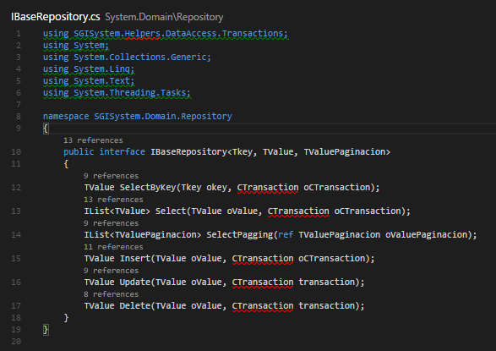
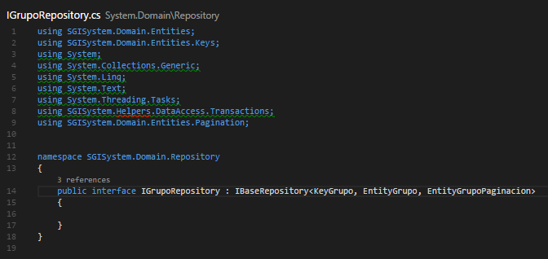
Ejemplo / Reposity (Contratos)

Slide 10
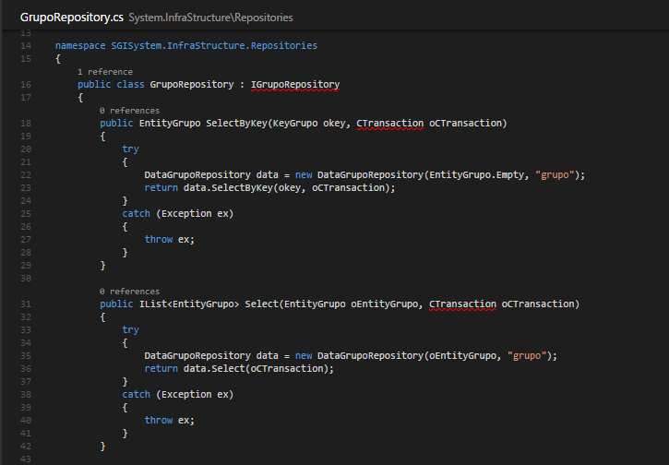
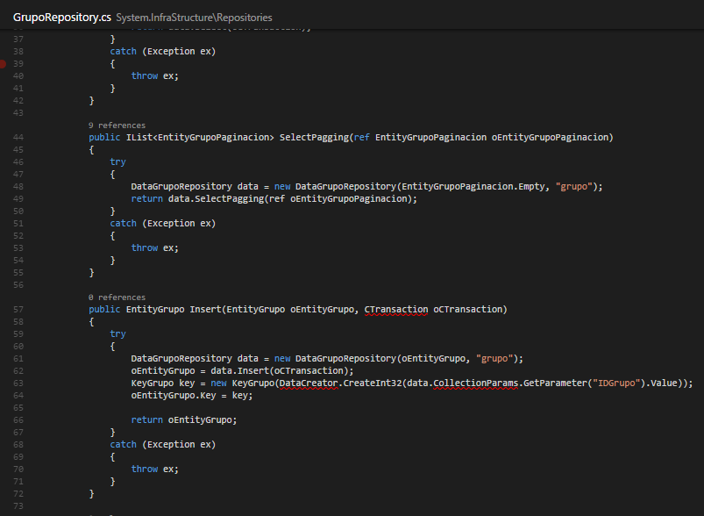
Ejemplo / Reposity (Implementación)

Slide 11
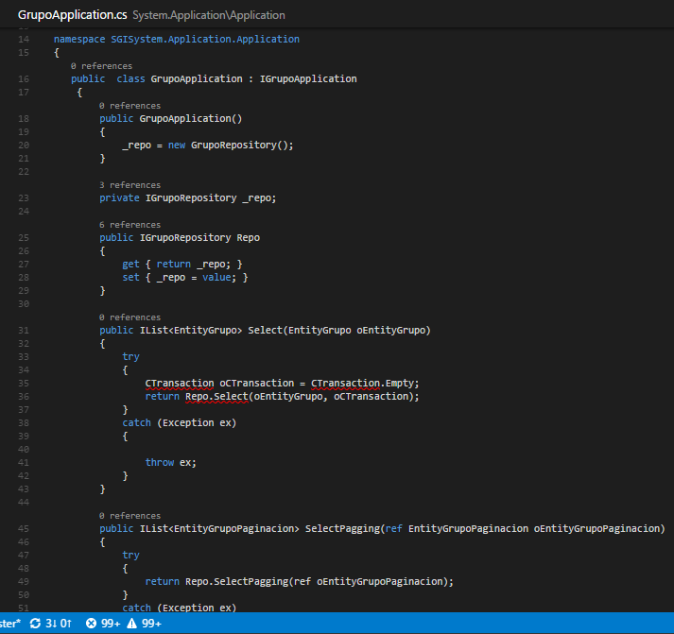
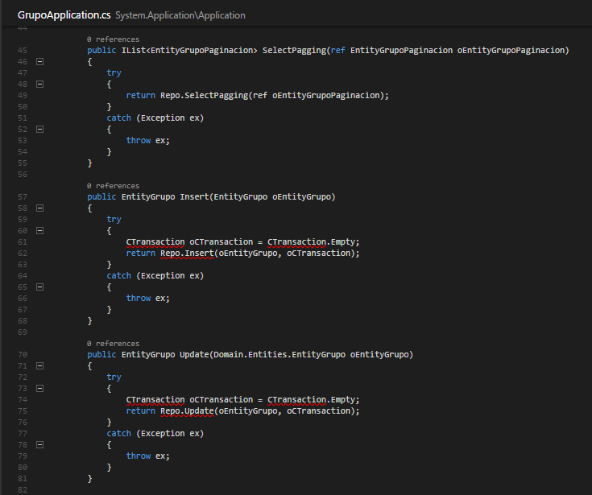
Ejemplo / Lógica de Negocio

Slide 12

FIN

